Slide 1
Management großer Softwareprojekte
Prof. Dr. Holger Schlingloff
Humboldt-Universität zu Berlin, Institut für Informatik
Fraunhofer Institut für Rechnerarchitektur und Softwaretechnik FIRST

Slide 2
Wo stehen wir?
Einleitung
Projektphasen
Projektorganisation
Aufwandsschätzung
Planung
  Planungsarten
  Netzplantechnik, Gantt-Pläne
  Werkzeuge und Algorithmen
Risikoanalyse
  Risikoarten
  Risikoermittlung und –quantifizierung
Projektdurchführung
  Projektablauf, Meilensteine
  Managementaufgaben
Personalführung
  ...
5. Planungswerkzeuge

Slide 3
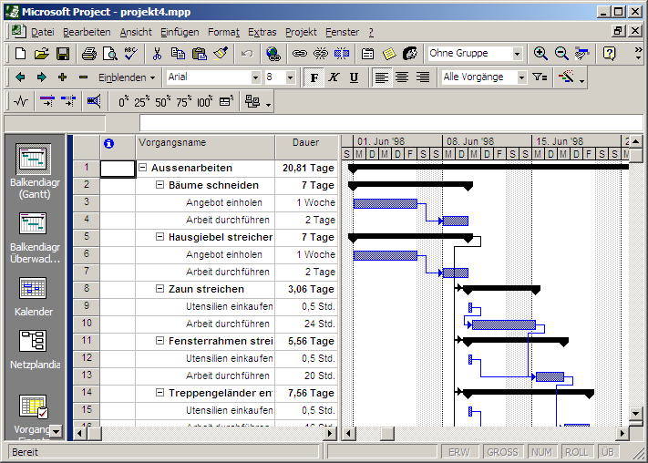
Werkzeugbeispiel: MS Project
http://www.waehlisch.fh-aachen.de/lehrgebiete/winproj/index.html
5. Planungswerkzeuge

Slide 4
Planungsprozess
Ablaufplanung
Ressourcenplanung
Kostenplanung
Planoptimierung
5. Planungswerkzeuge

Slide 5
Optimierungskriterien
Die für eine Planoptimierung relevanten Größen können sich auf eine oder mehrere der drei wichtigsten Planungselemente beziehen:
Termine - z.B. in Form von vereinbarten Meilenstein-Terminen
Ressourcen - z.B. durch die begrenzte Verfügbarkeit, Urlaub oder Abwesenheiten
Kosten - z.B. durch eine Liquiditätsplanung
5. Planungswerkzeuge

Slide 6
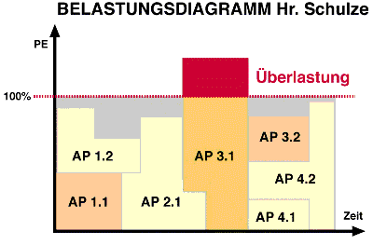
manuelle Optimierung
Ziel: Auslastung von Ressourcen maximieren
Vorgehensweise: Belastungsdiagramm bestehend aus
  Ressourcenverfügbarkeit und
  Ressourcenbedarf
5. Planungswerkzeuge

Slide 7
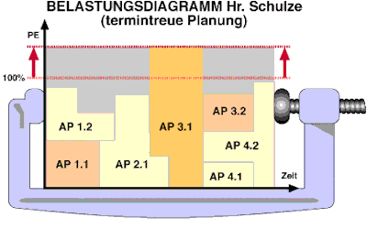
termintreue Planung
Die Verfügbarkeit wird geändert, weil der Termin beibehalten werden muss
  Überstunden
  zusätzliche Ressourcen
5. Planungswerkzeuge

Slide 8
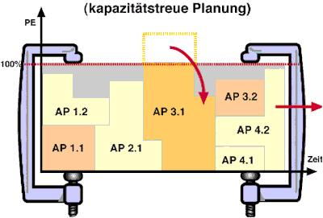
kapazitäts- oder ressourcentreue Planung
Aufgaben werden nach hinten geschoben, weil die Verfügbarkeit nicht erhöht werden kann
  Verschiebung des Fertigstellungstermins!
5. Planungswerkzeuge

Slide 9
Führen beide Planungsansätze nicht zum Ziel, nämlich das geforderte Ergebnis (Projektziel) in der geforderten Zeit zu erbringen, muss die Höhe des Aufwands, also das Arbeitsvolumen reduziert werden
  Verminderung der Funktionalität
  Verschlechterung der Qualität
5. Planungswerkzeuge

Slide 10
Plananpassung nach Terminen
Ziel: bereits vereinbarte Termine (Meilensteine) in Planung einbeziehen
Eingreifen in die Netzplanlogik – eigentlich zu vermeiden
Meilensteine sind wichtig als Frühwarnsystem
Beispiel:
Meilenstein laut Netzplanterminierung frühestens am 15.08. abgeschlossen. Laut Vereinbarung mit Auftraggeber muss Meilenstein spätestens am 01.09. erreicht sein. Fügt man diese Prämisse in den Netzplan ein (spätestes Ende des Meilensteins am 01.09.), erhalten alle Vorgänge, die im Pfad vor dem Meilenstein liegen, zwei Wochen Puffer. Sind diese zwei Wochen Puffer aufgebraucht (z.B. durch unvorhergesehene Verzögerungen), werden die Vorgänge kritisch.
5. Planungswerkzeuge

Slide 11
Plananpassung nach Kosten
meist nur in Spezialfällen
  bei sehr großen Projekten
  bei vereinbartem Zahlungsplan
Netzplan als Ausgangspunkt
kostenintensive Arbeitspakete so spät wie möglich
  Vorfinanzierungskosten!
Visualisierung z.B. durch Gegenüberstellung von geplanten Projekt-Kosten und Zahlungseingang
5. Planungswerkzeuge

Slide 12
algorithmische Planung
Quelle: Problemlösen mit constraintbasierter Programmierung; H.-J. Goltz, FhG FIRST
verschiedene mögliche Ansätze; heute: constraintbasierte logische Programmierung (CLP)
Constraints als Repräsentation relationaler Beziehungen zwischen Variablen
Verarbeitung durch einen Constraint-Solver
  Constraint Satisfaction Problem (CSP)
5. Planungswerkzeuge

Slide 13
Verarbeitungsschritte
Vereinfachen von Constraint-mengen (z.B. durch Addition von Gleichungen)
Konsistenzprüfung
Erzeugen von Konsequenzen
inkrementelle Verarbeitung von Constraints
Backtracking und Cut
5. Planungswerkzeuge

Slide 14
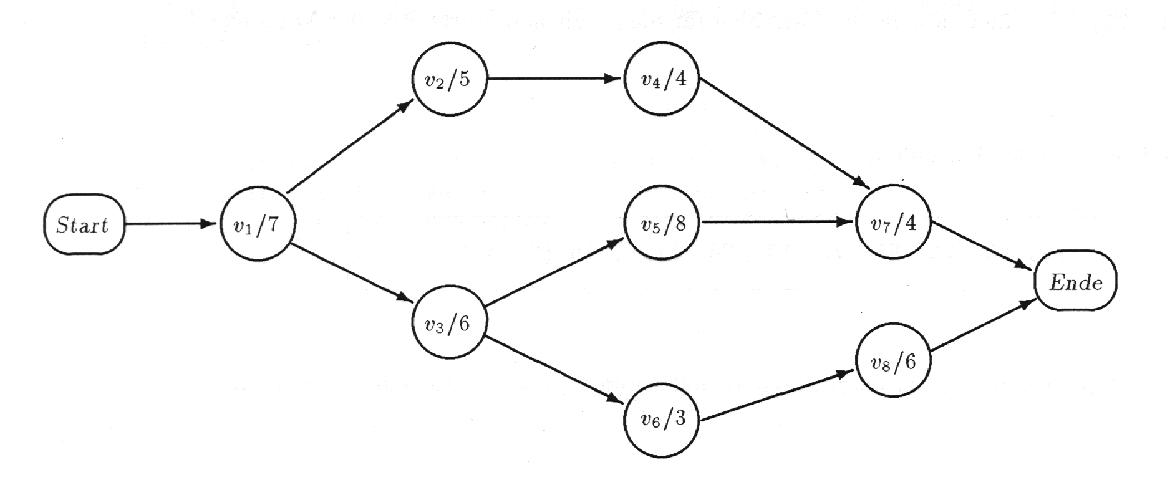
Beispiel: Netzplan als CSP
Gesucht:
früheste und späteste Startzeitpunkte
kritischer Weg
5. Planungswerkzeuge

Slide 15
Aufstellen der Gleichungen
Startzeitpunkt 0, spätester Endtermin ca. 32
V1, V2, ..., E: Variablen für Startzeiten {0..32}
Ungleichungen:
V1+7 =< V2, V1+7 =< V3,
V2+5 =< V4,
V3+6 =< V5, V3+6 =< V6,
V4+4 =< V7, V5+8 =< V7,
V6+3 =< V8,
V7+4 =< E, V8+6 =< E
5. Planungswerkzeuge

Slide 16
Berechnungsweg
V1+7 =< V2, V2+5 =< V4,
V4+4 =< V7, V7+4 =< E, ...
V1 in {0..32}, V2 in {0..32}, V1+7 =< V2
➔ V1 in {0..25}, V2 in {7..32}
Begründung: V2 =< 32 ➔ V1+7 =< 32 ➔ V1=<25
V2 in {7..32}, V4 in {0..32}, V2+5 =< V4
➔ V2 in {7..27}, V4 in {12..32}
V4 in {12..32}, V7 in {0..32}, V4+4 =< V7
➔ V4 in {12..28}, V7 in {16..32}
V7 in {16..32}, E in {0..32}, V7+4 =< E
➔ V7 in {16..28}, E in {20..32}
5. Planungswerkzeuge

Slide 17
kritischer Pfad
Ergebnis der Berechnung
V1 in {0..7}, V2 in {7..19}, V3 in {7..14},
V4 in {12..24}, V5 in {13..20}, V6 in {13..23},
V7 in {21..28}, V8 in {16..26}, E in {25..32}
Hinzufügen der Gleichung E=25 ergibt
V1 = 0, V2 in {7..12}, V3 = 7,
V4 in {12..17}, V5 = 13, V6 in {13..16},
V7 = 21, V8 in {16..19}, E = 25
5. Planungswerkzeuge

Slide 18
Modellierung von Bedingungen
A vor B: Start_{A}+Dauer_{A} ≤ Start_{B}
B direkt nach A: Start_{A}+Dauer_{A} = Start_{B}
B spätestens nach A: Start_{B} ≤ Start_{A}+Dauer_{A}
B zeitversetzt nach A: Start_{A}+Dauer_{A} + t = Start_{B}
späteste Endzeit: Start_{A}+Dauer_{A} ≤ Ende
Ende-Anfang: Start_{A}+Dauer_{A} ≤ Start_{B} + t
Ende-Ende: Start_{A}+Dauer_{A} = Start_{B}+Dauer_{B}
usw.
5. Planungswerkzeuge

Slide 19
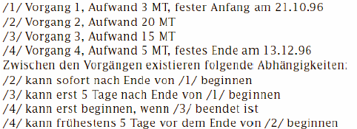
Aufgabe
Modellieren Sie den Strukturplan vom 18.12. als CSP und berechnen Sie die Lösung:
5. Planungswerkzeuge

Slide 20
Grenzen der Formulierung als CSP
Disjunktion: z.B. „A und B können nicht gleichzeitig durchgeführt werden“
Zuordnung von beschränkten Ressourcen
Kumulative Constraints,
z.B. „Aufgabe A₁, A₂, A₃... benötigen gleichartige beschränkte Ressourcen“
5. Planungswerkzeuge

Slide 21
Constraintlogische Programmierung
Erweiterung von Prolog um Verarbeitung von Constraints
Inferenzsystem mit Backtracking
Beim Backtracking Zurücksetzen des Zustandes der Constraintvariablen
5. Planungswerkzeuge

Slide 22
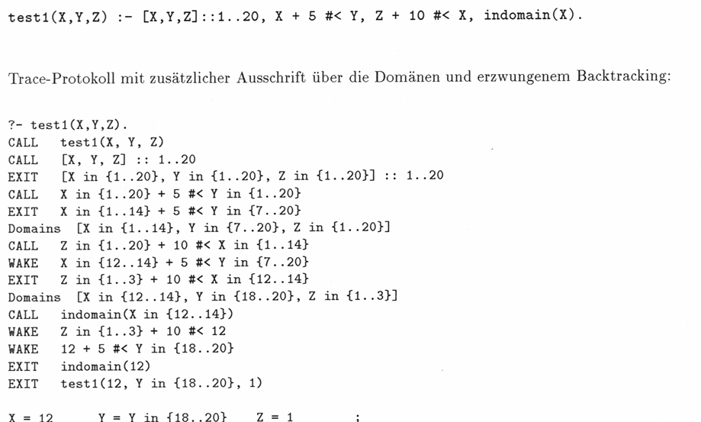
Beispiel
5. Planungswerkzeuge

Slide 23
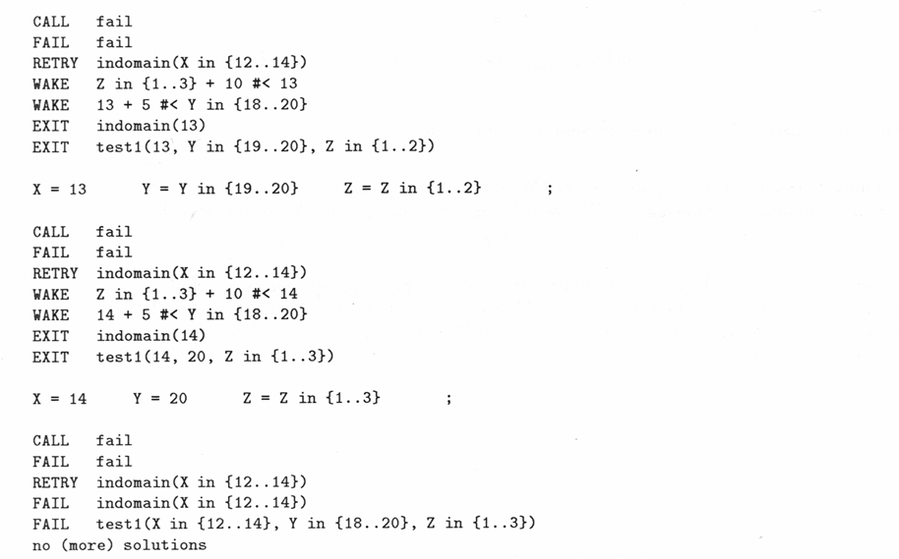
Beispiel (Forts.)
5. Planungswerkzeuge

Slide 24
Definition disjunktiver Constraints
„Aktivität A mit Dauer DA und Aktivität B mit Dauer DB können nicht gleichzeitig ausgeführt werden, da sie die selbe Ressource verwenden“
disjunct (A,DA,B,DB) :- A + DA =< B.
disjunct (A,DA,B,DB) :- B + DB =< A.
„Aktivitäten A_{i} mit Startzeiten S_{i}, Dauern D_{i} und Bedarf H_{i} dürfen nicht mehr als L Ressourcen gleichzeitig verwenden“
cumulative([S1,S2,...Sn],[D1,D2,...Dn],[H1,H2,...,Hn],L)
5. Planungswerkzeuge

